Slide 1
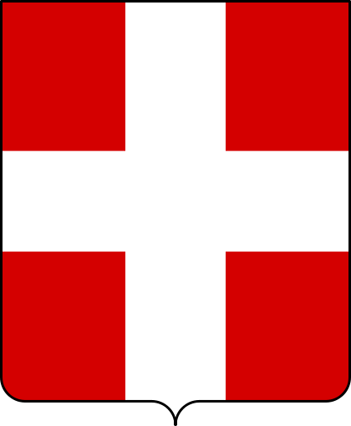
Savoie
Cette dynastie, dont le nom dérive de la région alpine dans laquelle elle s’était originairement développée, est considérée celle qui a le plus longtemps régné en Europe. En effet, elle a régné pendant presque mille ans, d’abord sur une seigneurie, transformée ensuite en comté, puis en duché et enfin en règne.
Chronologie essentielle:
Seigneurie de 1003 à 1103
Comté de 1103 à 1416 Devise: FERT
Duché de 1416 à 1714
Règne de 1714 à 1946
Umberto I (m. 1047 ou 1048), surnommé « Blanche main »,
premier comte de Savoie, est considéré le fondateur de la
dynastie. A partir de 1232, la première capitale fut Chambéry.
Du XVe siècle à la moitié du XVIe, la dynastie perdit presque
tous ses territoires au cours des guerres franco-espagnoles.
Emanuel Filibert (1528-1580) en reprit possession avec le Traité de Cateau-Cambrésis (1559) et en 1561 il transféra la capitale à Turin.
2
1

Slide 2
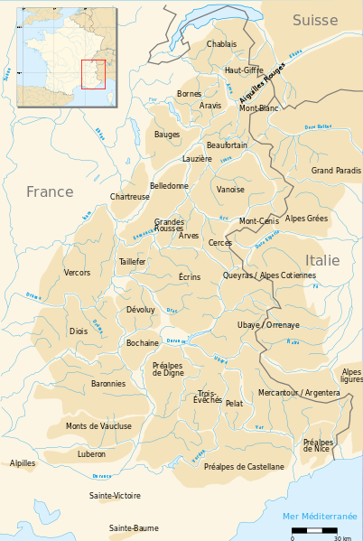
A l’origine, tant le Comté que le Duché contrôlaient les actuels départements français de Savoie, de Haute-Savoie et des Alpes Maritimes, ainsi que de nombreuses possessions sur le versant italien des Alpes, en Vallée d’Aoste et dans une zone marginale du Piémont comprenant Pinerolo, Savigliano, Fossano, Cuneo et Turin; la partie restante du Piémont était assujettie à diverses seigneuries subalpines (du Montferrat, de Saluces), tandis que le territoire de Novare appartenait au Duché de Milan des Sforza.
2
1

Slide 3
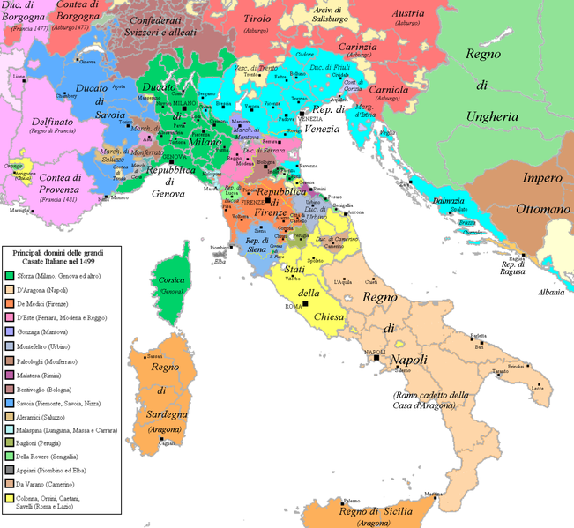
Italie politique en 1499
2
1

Slide 4
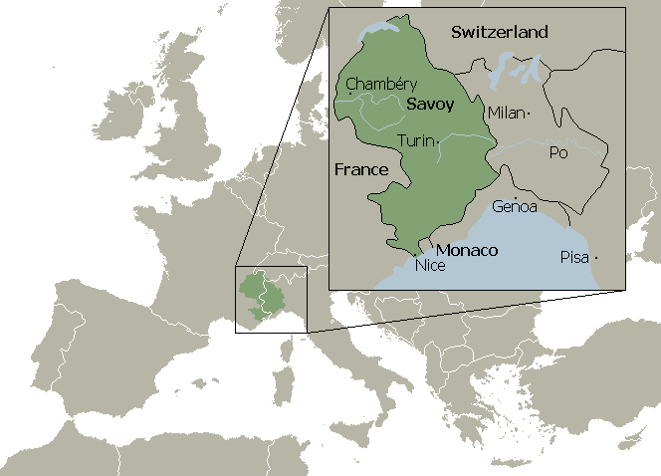
Le Duché de Savoie comparé aux confins politiques actuels de France et d’Italie.
2
1

Slide 5
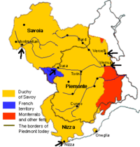
L’étendue du Duché de Savoie par rapport au Piémont actuel.
2
1

Slide 6
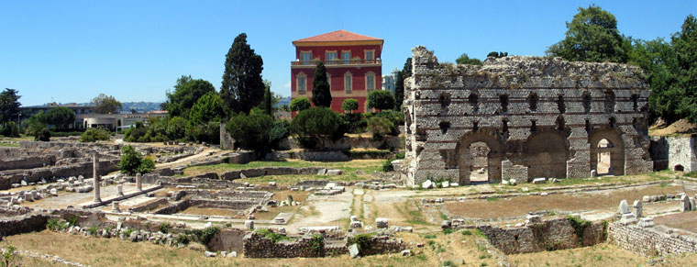
L’acquisition de Nice
En italien, le toponyme original de la ville est Nizza, tandis qu’en occitan elle est connue comme Nissa. Le toponyme français est Nice et ses habitants sont appelés niçois, ("nizzardi”, en italien). Dans le patois local le terme le plus commun est «nissart». Suivant certaines sources, le nom viendrait du grec ancien Νίκαια (Nike "victoire”). On dit, en effet, que Nice (Nicaea) fut fondée il y a 2.500 ans environ, par les habitants grecs de Marseille et qu’elle reçut le nom de Nikaïa à l’occasion de la victoire sur les Ligures. En époque romaine, la ville devint rapidement un important port commercial de la côte ligure.
Ruines romaines à Cimiez, ancienne Cemenelum
2
1

Slide 7
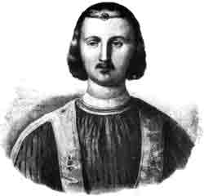
L’acquisition de Nice
Pendant le Moyen Age, en tant que ville italienne, Nice
participa à de nombreuses guerres. Dans ce contexte,
en 1388, la commune de Nice s’était mise sous la
protection d’Amedeo VII de Savoie, en fonction anti
provençale.
Le passage aux nouveaux seigneurs s’était fait par la
«Dedizione» de Saint-Pons, avec laquelle Amedeo VII, en profitant de luttes internes en Provence, négocia
avec le gouverneur de Nice le passage de ce territoire Amedeo VII aux possessions de la maison de Savoie, avec le nom de Terres Nouvelles de Provence.
En 1614, le duc Carlo Emanuel I de Savoie fit de Nice un port franc et y établit un sénat.
En 1713, le Traité d’Utrecth reconnut la domination de la ville au Règne de Sicile et, à partir de 1720, à celui de Sardaigne.
E
2
1

Slide 8
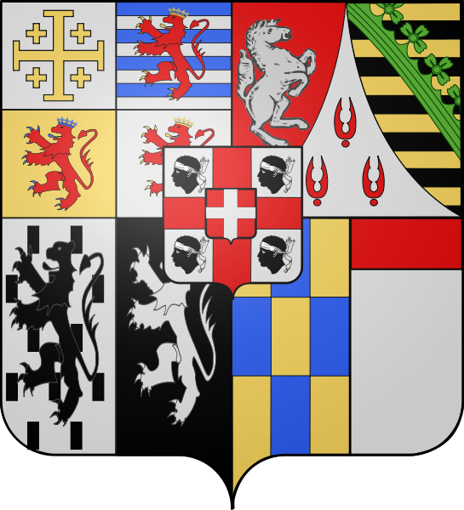
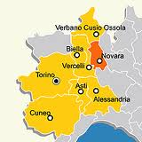
L’acquisition du territoire de Novare
Les vicissitudes pour la succession au trône
d’Espagne (1702-1714) intéressèrent aussi
Novare: en effet, le retentissement des grands
événements internationaux dans ces territoires
donna la possibilité au Duc Vittorio Amedeo II
de Savoie, soutenu de l’Autriche, d’occuper la
ville (1706). De cette façon, la domination
espagnole sur les territoires de Novare cessa.
Avec les traités d’Utrecht et Rastadt, Novare et
son territoire passèrent sous la domination de
l’Autriche jusqu’à ce qu’ils
furent définitivement réunis
au Règne de Sardaigne,
en 1734. Emblème du Règne de Sardaigne
2
1

Slide 9
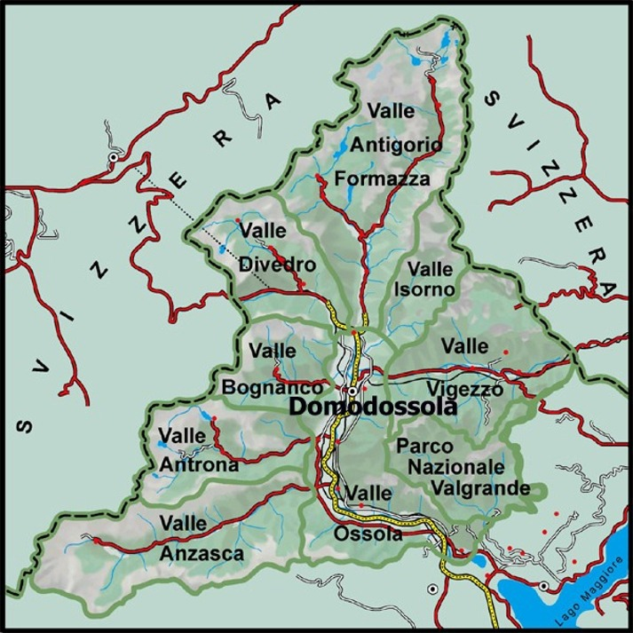
L’acquisition du territoire de Novare
Même la Vallée de l’Ossola, depuis longtemps liée au Duché de Milan, des Visconti, avant, puis des Sforza et ensuite des Espagnols et des Habsbourg, entra dans les projets d’expansion des Savoie en direction des lacs et des voies de communication alpines.
En 1743, en effet, grâce au traité de Worms, la zone du haut territoire de Novare fut réunie au Règne de Sardaigne.
2
1

Slide 10
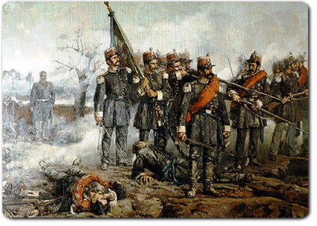
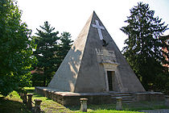
Novara et le Risorgimento
Pendant la période du Risorgimento, le
territoire di Novare vécut les mêmes
vicissitudes que connut le Règne de
Sardaigne. Il dut subir, par exemple, les
dévastations de la bataille de la Bicoque,
le 23 mars 1849, dans laquelle les troupes
de l‘armée piémontaise furent vaincues
par les troupes autrichiennes du
maréchal Radetzky.
Ce jour même, Carlo Alberto choisit une ferme de La bataille de Novare
Vignale pour abdiquer en faveur de son fils Vittorio Emanuel II.
Les habitants de Novare subirent l‘événement
plus qu’ils ne le vécurent et les conséquences
du pillage qui suivit la défaite des piémontais
restent encore aujourd’hui tristement gravées
dans la mémoire de la ville.
L’ossario della Bicocca
2
1

Slide 11
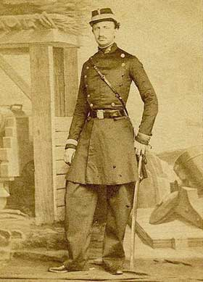
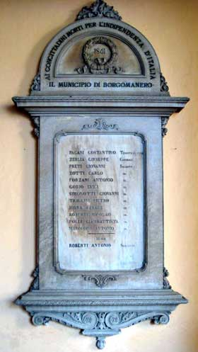
Novare et le Risorgimento
Une différente portée “idéale” et un différent élan
patriotique marquèrent la participation des habitants
de Novare aux événements qui suivirent, en premier
lieu l’exploit garibaldien. Les habitants de Novare qui
suivirent le général niçois dans l’expédition des Mille
furent sept; sept patriotes dont aujourd’hui nous
avons presque perdu la mémoire.
L’un des sept, Costantino
Pagani de Borgomanero,
mourut au cours de la
bataille de Calatafimi, le
15 mai 1860.
Il avait 23 ans.
Costantino Pagani Plaque en souvenir des habitants de Borgomanero
morts dans les guerres d’indépendance (Place
Martiri, Borgomanero)
2
1

Slide 12
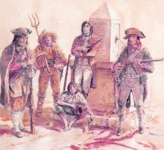
Nice et le Risorgimento
La Révolution française intéressa de plus en lus plus le territoire de Nice qui exprima des posi-
tions tions tendentiellement contre révolutionnaires.
La Convention imposa l'intégration du comté dans le territoire français et la création du dé- partement des Alpes Maritimes, mais des sen- timents antifrançais se manifestèrent à cause la de la diffusion du mouvement populaire du bar- barbarisme, promu par les souteneurs des
Savoie.
Les barbets Avec la fin de la période napoléonienne (1814), le comté retourna sous le contrôle du roi de Sardaigne Vittorio Emanuel I et en 1859 il fut transformé en Province di Nice.
2
1

Slide 13
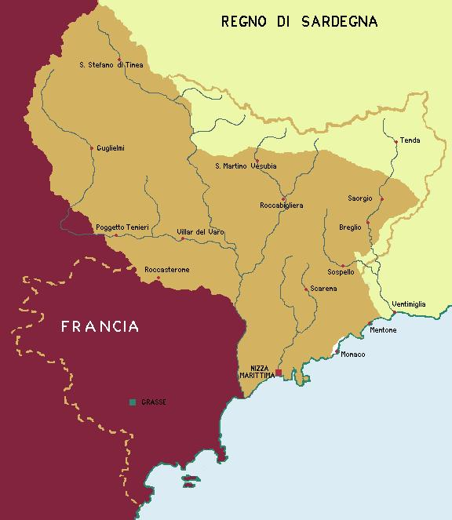
La cession de Nice
Les accords de Plombières (1858) et les événe-
ments qui en suivirent, marquèrent le détache-
ment de Nice du Règne des Savoie après près
de cinq cents ans d’histoire commune.
Le Traité de Turin du 24 mars 1860 officialisa la
Cession, même s’il fut dit qu’elle aurait été
subordonnée à un plébiscite qui devait se tenir
peu de temps après.
Le résultat de la consultation fut de 25.743 votes
pour l’union à la France et 160 contre. La votation
fut fortement influencée par la volonté du gou-
vernement piémontais de céder le comté afin
de maintenir l’alliance avec la France en fonction
antiautrichienne.
En jaune la partie restée aux Savoie, en
marron clair celle cédée à la France.
2
1

Slide 14
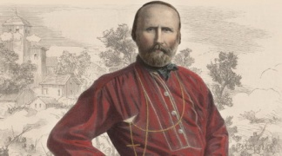
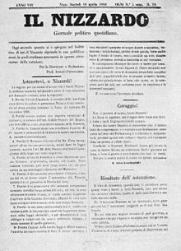
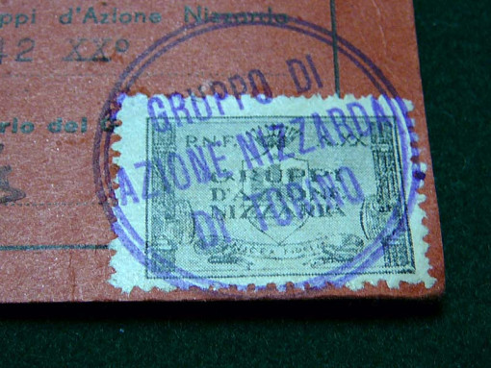
La cession de Nice
Garibaldi s’opposa tenacement à la cession de sa la sua ville natale à la France, en soutenant que le plébi-
scite avait été vicié par des brouilles (“Nice et la
Corse sont français comme je suis Tartare!”).
A Nice il y eut des émeutes, appelés “Vêpres
Niçois”, qui réclamaient le retour de la ville et de
son territoire à l’Italie. Plus de 11.000 Niçois refusèrent le rattachement à la France et émigrèrent en Italie, principalement à Turin
et Gênes (exode niçoise). Le gouvernement français
ferma les journaux niçois de langue italienne (Il Nizzar-
do, La Voce di Nizza, Il pensiero di Nizza).
2
1

Slide 15
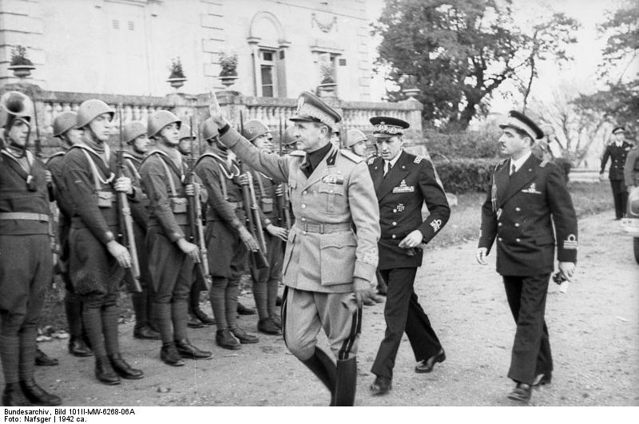
La résistance niçoise, boycottée par
le gouvernement français aussi bien
que par celui du nouveau Règne
d’Italie, connut une force nouvelle
avec l’arrivée du fascisme et pendant
les premières année de la Seconde
Guerre Mondiale les revendications
de ceux qui réclamaient le retour
de Nice à l’Italie semblèrent pou-
voir être satisfaites.
Nice et son territoire furent en effet Troupes italiennes à Nice
occupés et administrés par l’Italie jusqu’en 1943 et pendant l’occupation italienne de Nice on restaura le quotidien "Il Nizzardo“, dirigé par Ezio Garibaldi, petit-fils de Giuseppe Garibaldi. Pendant ces années il était renommé aussi le magazine "Fert", voix des Niçois refugiés en Italie. L’occupation italienne de la France fut beaucoup moins dure que celle des Allemands aussi bien que des milliers de juifs français se refugièrent à Nice pour fuir les nazis.
2
1

Slide 16
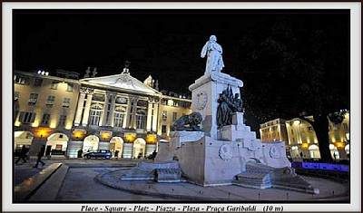
Avec la fin du conflit, Nice retourna à la France (1947); en même temps l’Italie perdit aussi les communes de Briga et Tenda (Traité de Paris).
Beaucoup d’habitants de ces deux communes et d’autres territoires cédés à la France, se déplacèrent en Italie, principalement en Piémont et en Ligurie. Aujourd’hui, cette région est en prévalence de langue française. Seulement sur la côte, à Menton et sur les montagnes près de Tenda, il y a encore des italophones ou des habitants qui parlent le dialecte intemelio. Le territoire de Nice fait partie aujourd’hui du département des Alpes Maritimes.
Place Garibaldi à Nice
2
1

